Slide 1
Smernice za pouk na daljavo
Mag. Barbara Lesničar
Zavod RS za šolstvo

Slide 2
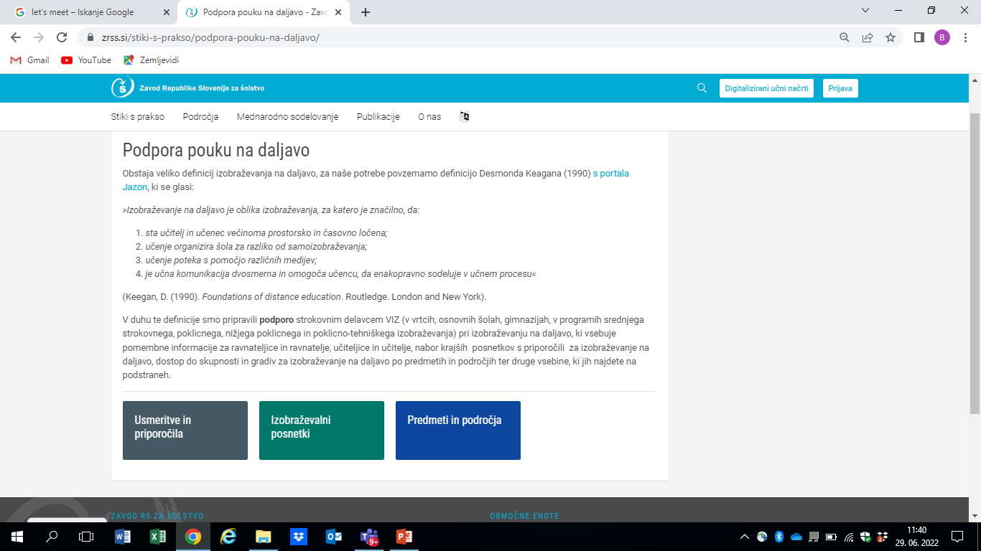
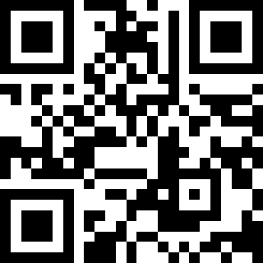

Slide 3
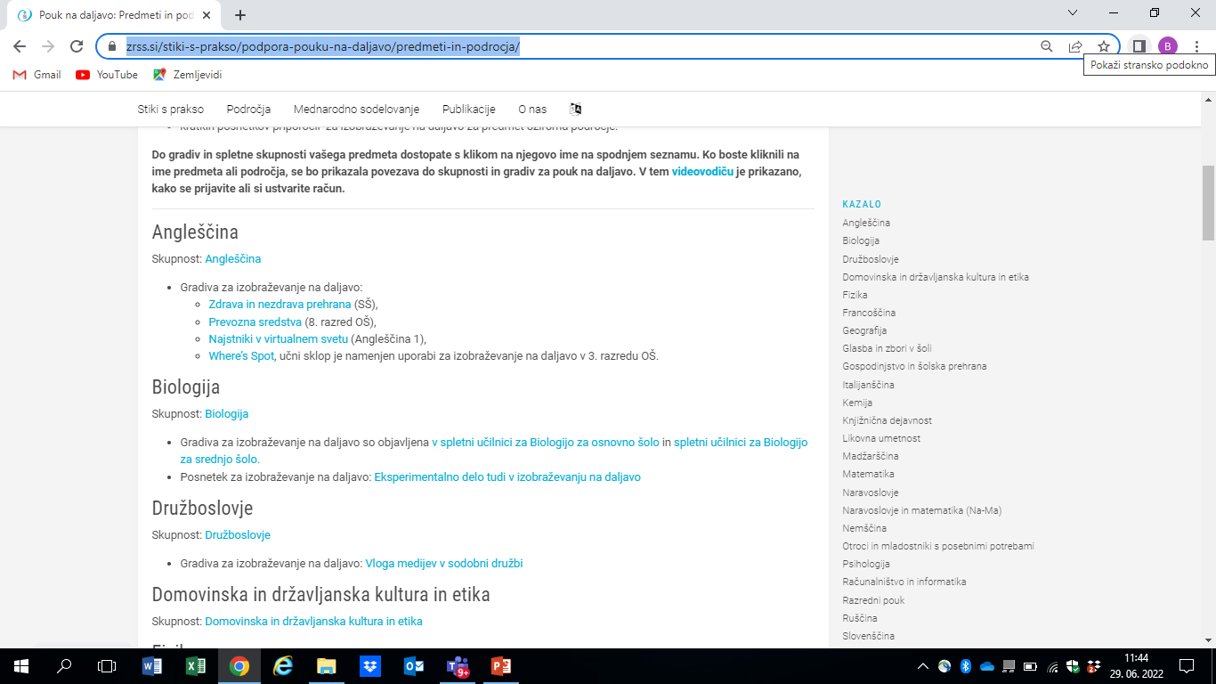
Podpora pouku na daljavo: https://www.zrss.si/stiki-s-prakso/podpora-pouku-na-daljavo/
Obstaja veliko definicij izobraževanja na daljavo, za naše potrebe povzemamo definicijo Desmonda Keagana (1990) s portala Jazon, ki se glasi:
»Izobraževanje na daljavo je oblika izobraževanja, za katero je značilno, da:
sta učitelj in učenec večinoma prostorsko in časovno ločena;
učenje organizira šola za razliko od samoizobraževanja;
učenje poteka s pomočjo različnih medijev;
je učna komunikacija dvosmerna in omogoča učencu, da enakopravno sodeluje v učnem procesu«
(Keegan, D. (1990). Foundations of distance education. Routledge. London and New York).

Slide 4
Angleščina: https://www.zrss.si/stiki-s-prakso/podpora-pouku-na-daljavo/predmeti-in-podrocja/

Slide 5
Poučevanje in učenje na daljavo
Izziv
Veliko orodij – izberemo največ 4, ki jih dobro poznamo učitelji in učenci (usklajeno v kolektivu) – preverimo zbirnik v SU in
https://www.nwea.org/blog/2019/75-digital-tools-apps-teachers-use-to-support-classroom-formative-assessment/
Dokaze zbirajmo ves čas
učence vodimo – kaj naj počnejo in kam naj oddajo/naložijo/pošljejo dokaze o opravljenem delu (npr. fotografije del. listov, posnetke zaslona, izdelke kot so pisni sestavki ipd. ), pri mlajših učencih se nujno povežimo s starši. Zelo priporočljiva je spletna učilnica.
Sproti zagotavljamo povratno informacijo
Lahko jo zapišemo, lahko pa se posnamemo in posnetek pošljemo učencem. Primer dobre prakse: učenci so izpolnili vprašalnik (google forms), učitelj se pripravi skladno s povratno povratno informacijo, ki jo je dobil od učencev: npr. ponovno razloži področja, ki so jih učenci označili za problematična (npr. razlika med Present Perfect in Past Simple)

Slide 6
Pogosti načini poučevanja in učenja na daljavo
Blended Learning - Mix of traditional (face-to-face) and online classes
Flipped Classroom - Student-centered approach with online material provided to students prior to classes
ICT Supported Face-to-Face Learning - Traditional learning supported by information and communication technology.
Synchronous Learning - A real-time interaction distance learning
Asynchronous Learning - Non-real time interaction distance learning
Hybrid Learning – online and face-to-face-teaching at the same time

Slide 8
Hibridno poučevanje in učenje
Kaj je hibridno učenje?
Sočasna prisotnost učencev v razredu in na daljavo
Sočasna raba spletnih in videokonferenčnih orodji
fleksibilnost
sočasno komunikacija med učenci v razredu in učenci na daljavo

Slide 9
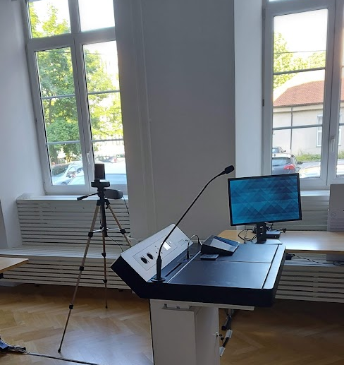
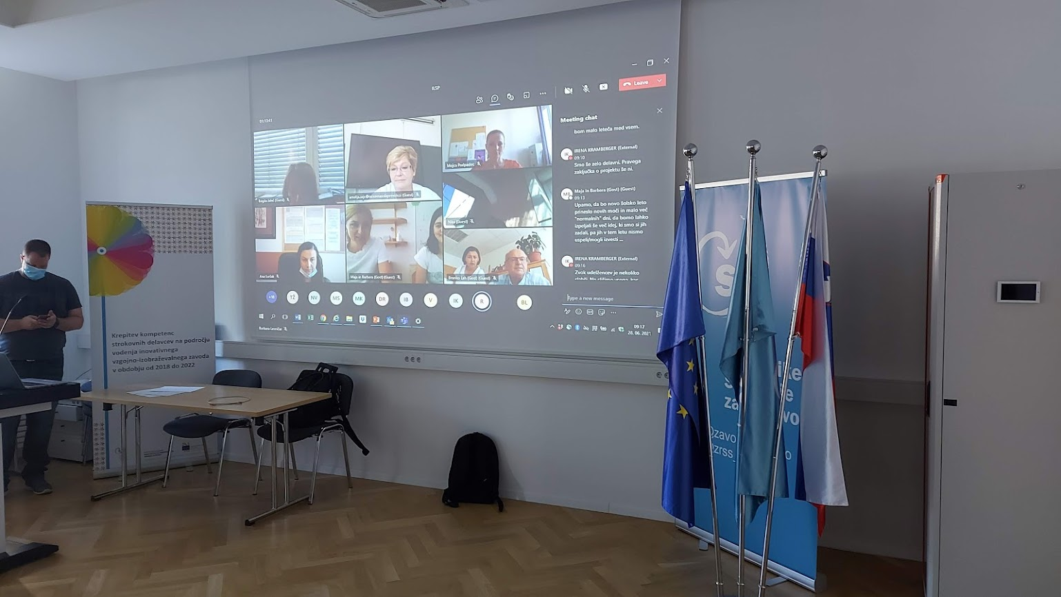

Slide 10
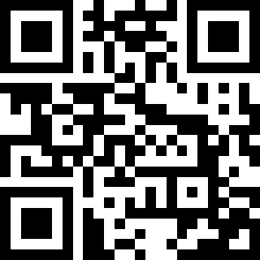
Spletna stran konference
Gradivo: https://jezikivizobrazevanju2022.zrss.si/

